Slide 1


Editor de Apresentações e TIC
Design multimídia, integração digital e síntese prática de TIC.

Slide 2

Apresentar Não É Ler Textos
Você já assistiu a uma apresentação cheia de parágrafos minúsculos que o orador apenas leu em voz alta? Slides servem para guiar o olhar e reforçar ideias-chave, nunca para substituir a voz de quem fala.

Slide 3

Objetivos da Aula
Metas de Aprendizagem
Projetar apresentações aplicando princípios de hierarquia visual e design sóbrio.
Integrar objetos de planilhas e textos em apresentações multimídia estruturadas.
Sintetizar o ecossistema de TIC com ética, segurança e postura profissional.

Slide 4



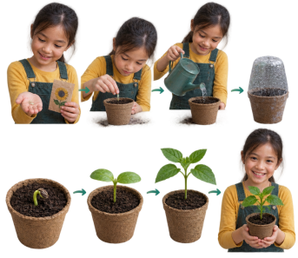
Vocabulário Fundamental
Multimídia - Integração planejada de texto, áudio, imagens e vídeo.
Integração - Conexão dinâmica entre planilhas, textos e slides.
Slide - Quadro digital de projeção para síntese visual.
Narrativa - Linha lógica que conduz o raciocínio do público.

Slide 5
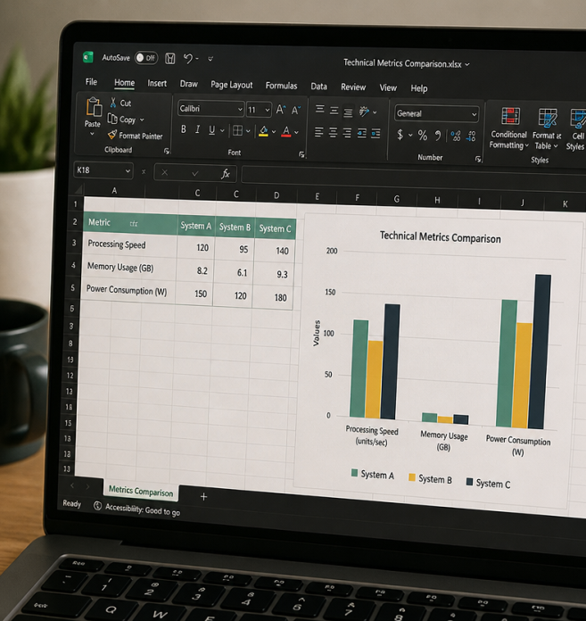
Recapitulando Gráficos e Dados
REVISÃO TÉCNICA
Escolha Adequada da Mídia Visual
Na aula anterior exploramos planilhas eletrônicas. Gráficos não são adornos visuais: colunas comparam categorias distintas, linhas demonstram evolução contínua no tempo e setores indicam proporções de um total.
🧠
Lembre-se
Sempre confira escalas, rótulos e títulos antes de exportar dados para sua apresentação.

Slide 6
Revisão: Seleção de Gráficos
Qual tipo de gráfico é ideal para demonstrar o crescimento de acessos a um servidor ao longo de doze meses?
1.
Gráfico de mapa coroplético, exclusivo para dados geográficos.
2.
Gráfico de dispersão sem linhas, para dispersar pontos aleatórios.
3.
Gráfico de setores, para evidenciar fatias estáticas de dados.
4.
Gráfico de linhas, pois demonstra tendências contínuas no tempo.

Slide 7
Revisão: Seleção de Gráficos
✅
Qual tipo de gráfico é ideal para demonstrar o crescimento de acessos a um servidor ao longo de doze meses?
1.
Gráfico de mapa coroplético, exclusivo para dados geográficos.
2.
Gráfico de dispersão sem linhas, para dispersar pontos aleatórios.
3.
Gráfico de setores, para evidenciar fatias estáticas de dados.
✓
4.
Gráfico de linhas, pois demonstra tendências contínuas no tempo.

Slide 8


Princípios do Design Visual
Contraste e Legibilidade
Textos claros sobre fundos escuros ou textos escuros sobre superfícies claras asseguram leitura rápida em salas amplas sem causar cansaço visual.
Alinhamento e Espaço Vazio
Organizar elementos em grades geométricas e preservar margens arejadas evita poluição e confere autoridade profissional imediata.

Slide 9

Hierarquia Visual e Tipografia
ESTRUTURAÇÃO
Guiando o Olhar
O cérebro prioriza pela escala visual:
Títulos: tamanho expressivo e negrito.
Conceitos: tamanho médio, alto contraste.
Dados: peso discreto, cores neutras.
⚠️
Atenção
Evite fontes ornamentadas ou usar mais de duas famílias tipográficas.

Slide 10
Construção da Narrativa
1. Situação
Contextualize o cenário e o problema enfrentado.
2. Complicação
Revele obstáculos e dados técnicos da questão.
3. Resolução
Apresente a proposta embasada e seus impactos.
4. Conclusão
Sintetize próximos passos e solicite decisões.

Slide 11
Ordenação da Estrutura Narrativa
Ordene as etapas clássicas para estruturar uma apresentação executiva persuasiva:
Proposta fundamentada de solução com dados
Apresentação do contexto inicial e do problema
Conclusão prática e chamada para deliberação
Demonstração das evidências e complicações técnicas

Slide 12
Ordenação da Estrutura Narrativa
✅
Ordene as etapas clássicas para estruturar uma apresentação executiva persuasiva:
1
Apresentação do contexto inicial e do problema
2
Demonstração das evidências e complicações técnicas
3
Proposta fundamentada de solução com dados
4
Conclusão prática e chamada para deliberação

Slide 13
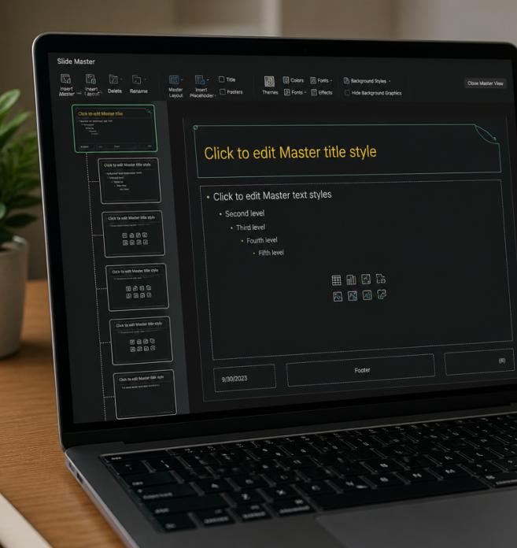
Arquitetura dos Slides Mestres
PADRONIZAÇÃO
Eficiência com Slide Mestre
O Slide Mestre define o modelo global da apresentação: paleta cromática, fontes corporativas, posicionamento de logotipos e rodapés numéricos. Alterar o mestre atualiza todos os slides instantaneamente, assegurando integridade estética.
🔑
Ponto-chave
Configurar o mestre antes de criar conteúdos previne retrabalho e desalinhamentos entre telas.

Slide 14


Tratamento e Inserção de Imagens
Fotografias Autênticas
Priorize registros nítidos que demonstrem contextos reais de tecnologia, processos de trabalho ou objetos físicos específicos.
Ícones Vetoriais Padronizados
Empregue ícones de mesmo traço e estilo para sintetizar ideias, facilitando a memorização imediata sem gerar poluição visual.

Slide 15
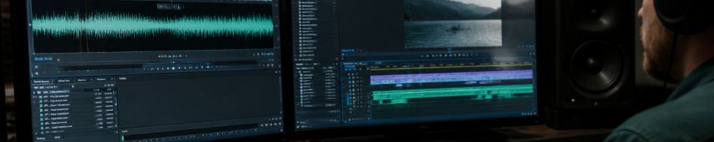
Áudio e Vídeo com Propósito
MULTIMÍDIA
Inserção de Mídias Dinâmicas
Vídeos e gravações de áudio devem enriquecer o discurso técnico, não atuar como distrações sonoras. Utilize trechos curtos de até 60 segundos, configure execução ao clique do apresentador e verifique previamente codecs compatíveis e volume do auditório.

Slide 16
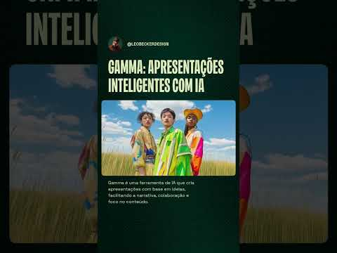
Comunicação Visual na Prática
Vídeo: converta dados técnicos em narrativas.

Slide 17
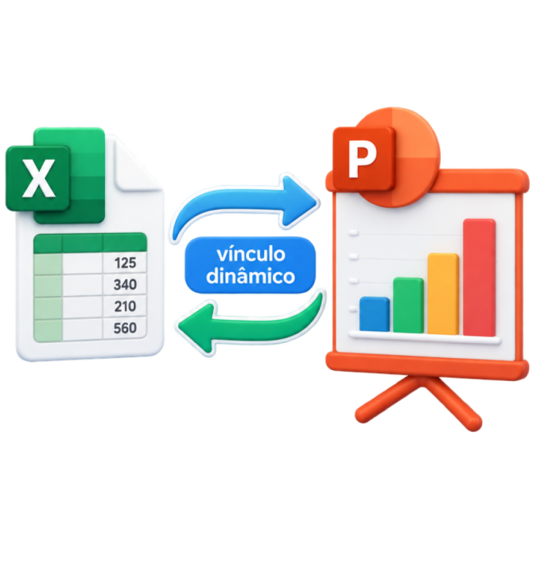
Tabelas e Vínculos de Planilhas
INTEGRAÇÃO
Incorporação vs. Vínculo Dinâmico
Ao transferir tabelas ou gráficos da planilha eletrônica para o slide, podemos colar como imagem estática ou como objeto vinculado. O vínculo atualiza o slide automaticamente caso os números da planilha sofram alterações na fonte original.
🔑
Ponto-chave
Objetos vinculados requerem que os arquivos continuem armazenados no mesmo caminho de diretório.

Slide 18
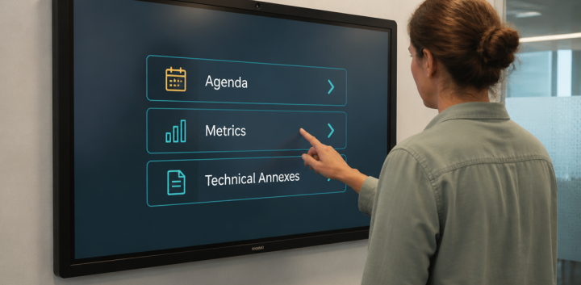

Hipertextos e Navegação Não Linear
Navegação Interna
Hiperlinks entre slides criam sumários interativos e permitem saltar diretamente para anexos técnicos quando a plateia fizer perguntas detalhadas.
Referências Externas
Links direcionados para artigos, manuais e repositórios comprovam fontes técnicas e dão respaldo à fala profissional sem carregar os slides.

Slide 19
Verificação: Vínculo Dinâmico
Colar uma tabela vinculada à planilha original significa que qualquer alteração nos dados da planilha pode atualizar o slide.
👍 VERDADEIRO
👎 FALSO
🤔 Prepare-se para explicar o seu raciocínio.

Slide 20
Verificação: Vínculo Dinâmico
✅
Colar uma tabela vinculada à planilha original significa que qualquer alteração nos dados da planilha pode atualizar o slide.
✓
👍 VERDADEIRO
👎 FALSO
🔑
Por que é isso?
O vínculo dinâmico lê as informações diretamente da fonte do arquivo de planilha associado.

Slide 21
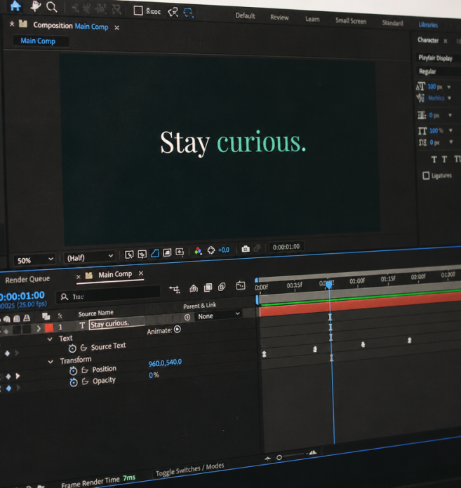
Transições e Animações Sóbrias
CONTROLE DE EXIBIÇÃO
Regra de Ouro da Moderação
Animações e transições servem unicamente para conduzir o ritmo de leitura. Efeitos mirabolantes, giros em 3D e sons espalhafatosos desviam o foco técnico e infantilizam comunicações profissionais.
⚠️
Atenção
Prefira transições suaves, como 'Esmaecer', com duração breve entre 0,3 e 0,5 segundo.

Slide 22


Modo Apresentador e Notas
Visão do Orador
O modo apresentador exibe o cronômetro, a previsão do próximo slide e anotações técnicas em tela privada, mantendo o controle total da fala.
Visão do Auditório
O público contempla apenas o slide limpo e impactante, preservando o sigilo de dados de apoio e garantindo transmissão profissional.

Slide 23

Oratória e Postura Profissional
COMUNICAÇÃO ORAL
O Slides Não Substitui Você
Os slides são apoios visuais periféricos. O emissor da mensagem é você:
Mantenha contato visual com todos os quadrantes do auditório.
Evite virar as costas para ler a tela de projeção.
Adote postura ereta, gesticulação natural e tom seguro.

Slide 24
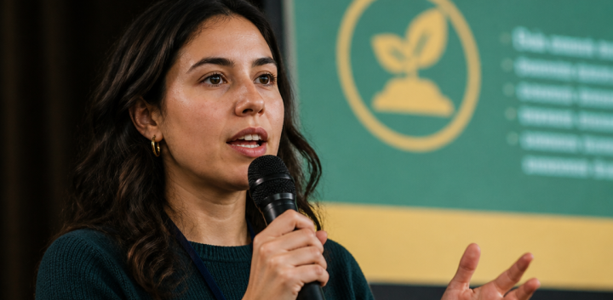

Elementos da Comunicação nos Slides
Emissor e Canal
O orador (emissor) utiliza a voz aliada aos slides e ao projetor (canal de transmissão) para transmitir a mensagem técnica.
Receptor e Feedback
O público (receptor) decodifica símbolos visuais e orais. Perguntas e olhares atentos constituem o feedback do processo.

Slide 25
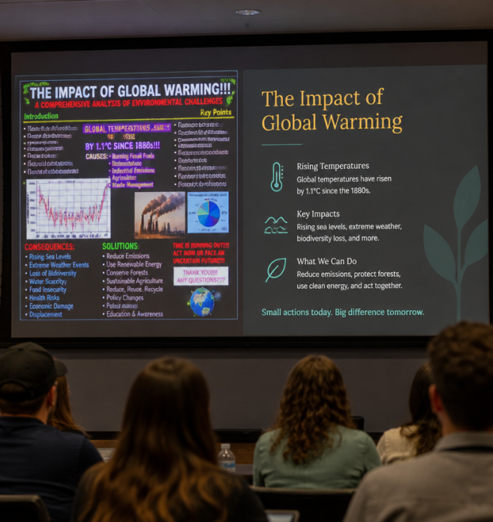
Ruído e Sobrecarga Cognitiva
COMUNICAÇÃO ORAL
Eliminando Interferências
Na teoria da comunicação, ruído é qualquer elemento que atrapalhe a recepção da mensagem. Em apresentações, parágrafos densos, fontes minúsculas, contrastes fracos e animações frenéticas geram sobrecarga cognitiva severa.
⚠️
Atenção
Se a plateia precisa se esforçar para decifrar a tela, ela deixará de prestar atenção na sua fala.

Slide 26

Conectando Todo o Curso
Chegamos ao ponto alto da nossa formação em TIC: conectar hardware, redes, segurança, editoração de textos, planilhas analíticas e apresentações em uma única competência profissional coesa.

Slide 27

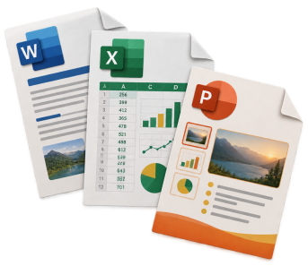
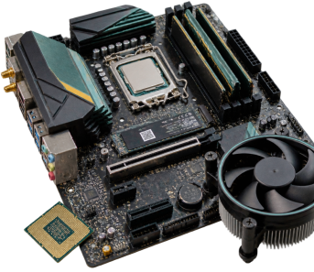

Síntese dos Recursos de TIC
Redes e Nuvem - Navegação, pesquisa, e-mails e colaboração remota.
Suíte de Escritório - Textos, planilhas com fórmulas e apresentações.
Hardware e SO - Processadores, memórias e gestão de arquivos no SO.
Segurança e LGPD - Senhas, backups e conformidade com privacidade.

Slide 28
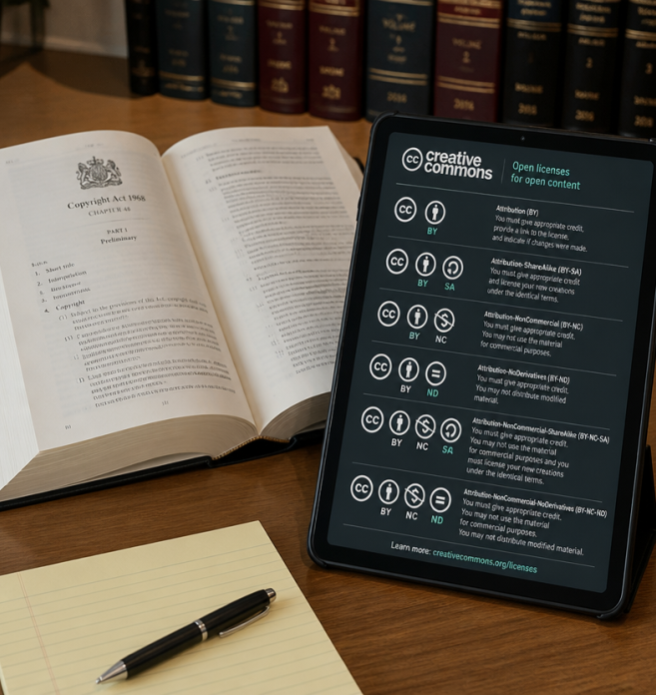
Direito Digital e Ética em Mídias
CULTURA DIGITAL
Propriedade Intelectual e Fontes
Todo conteúdo publicado em ambientes digitais deve respeitar as normas de direitos autorais e as licenças de uso (como Creative Commons). Reproduzir imagens, vídeos ou trechos sem referenciar a fonte configura plágio e infração ética.
🧠
Lembre-se
Sempre credite criadores e utilize bancos de dados e repositórios com licenças livres autorizadas.

Slide 29

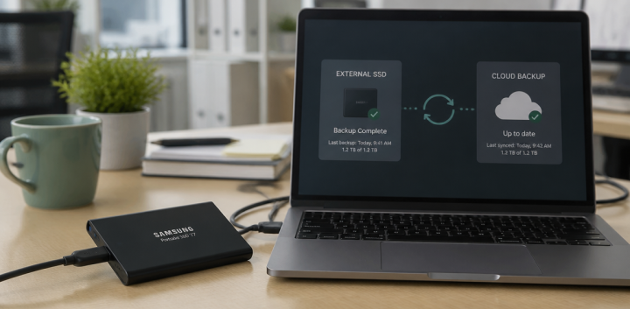
Segurança e Proteção de Dados
Proteção Conforme a LGPD
Apresentações públicas jamais devem exibir dados pessoais sensíveis, como CPF, senhas ou prontuários de clientes sem consentimento formal.
Controle de Compartilhamento
Ao disponibilizar slides na nuvem, regule as permissões entre 'Visualizador' e 'Editor' para evitar exclusões acidentais ou vazamentos indevidos.

Slide 30
Práticas Éticas e Seguras em TIC
Selecione as afirmativas que representam práticas éticas e seguras segundo a BNCC e a LGPD (mais de uma opção está correta):
1.
Verificar as licenças de direitos autorais antes de veicular imagens e músicas em apresentações públicas.
2.
Ocultar ou anonimizar dados pessoais sensíveis antes de projetar planilhas para audiências externas.
3.
Utilizar imagens aleatórias encontradas em motores de busca sem checar a autoria, pois tudo na web é livre.
4.
Disponibilizar apresentações com link público editável para qualquer pessoa sem controle de versões.

Slide 31
Práticas Éticas e Seguras em TIC
✅
Selecione as afirmativas que representam práticas éticas e seguras segundo a BNCC e a LGPD (mais de uma opção está correta):
✓
1.
Verificar as licenças de direitos autorais antes de veicular imagens e músicas em apresentações públicas.
✓
2.
Ocultar ou anonimizar dados pessoais sensíveis antes de projetar planilhas para audiências externas.
3.
Utilizar imagens aleatórias encontradas em motores de busca sem checar a autoria, pois tudo na web é livre.
4.
Disponibilizar apresentações com link público editável para qualquer pessoa sem controle de versões.

Slide 32

Desafios Socioemocionais Digitais
CULTURA DIGITAL
Convivência e Empatia Online
A cultura digital exige maturidade emocional. A mediação de conflitos em grupos de trabalho virtuais, o respeito a diferentes opiniões técnicas e o combate ativo a atitudes tóxicas ou assédio digital são indispensáveis no mercado moderno.
🔑
Ponto-chave
Comunicação assertiva e escuta ativa previnem mal-entendidos gerados pela ausência do tom de voz no texto.

Slide 33
O Projeto Final Integrador
1. Texto Técnico
Redigir relatório com introdução, fundamentação e normas da ABNT.
2. Planilha Analítica
Estruturar fórmulas, filtros e consolidar gráficos precisos.
3. Slides Multimídia
Criar apresentação sintética vinculando dados e recursos visuais.
4. Sustentação Oral
Defender o projeto com oratória firme, segurança ética e empatia.

Slide 34

Fluxo de Integração de Software
INTEGRAÇÃO
O Ciclo Completo da Informação
Os dados brutos nascem na pesquisa web confiável, estruturam-se no processamento da planilha eletrônica, transformam-se em documentação formal no editor de textos e culminam em síntese executiva no editor de apresentações.

Slide 35
Consolidação de Conceitos Integrados
Relacione as palavras com as definições
Slide Mestre
Modelo estrutural que padroniza fontes, cores e elementos em todos os slides.
Hipertexto
Qualquer excesso visual ou distração que prejudica o entendimento da mensagem.
Vínculo Dinâmico
Elemento clicável que direciona para outros slides ou fontes externas da web.
Ruído de Comunicação
Conexão que atualiza gráficos no slide sempre que a planilha original muda.

Slide 36
Consolidação de Conceitos Integrados
✅
Relacione as palavras com as definições
Slide Mestre
Modelo estrutural que padroniza fontes, cores e elementos em todos os slides.
A
Hipertexto
Qualquer excesso visual ou distração que prejudica o entendimento da mensagem.
B
Vínculo Dinâmico
Elemento clicável que direciona para outros slides ou fontes externas da web.
C
Ruído de Comunicação
Conexão que atualiza gráficos no slide sempre que a planilha original muda.
D

Slide 37
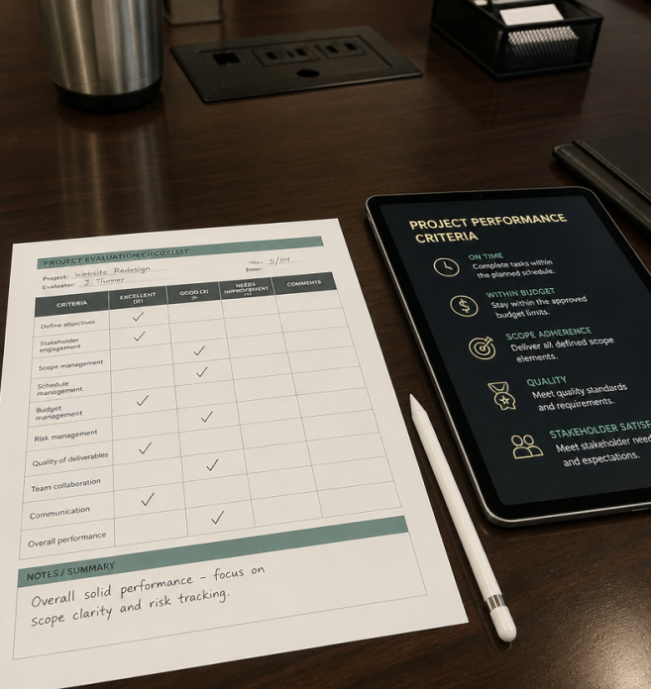
Critérios de Avaliação do Projeto
AVALIAÇÃO GERAL
O Que Torna a Apresentação Eficaz?
Consistência: dados e fórmulas sem erros.
Design: legibilidade e equilíbrio estético.
Oratória: clareza, tempo e domínio temático.
🧠
Lembre-se
A boa apresentação gera clareza e permite decisões técnicas.

Slide 38


Síntese dos Resultados do Curso
Domínio Instrumental
Operação fluida de computadores, proteção de sistemas, uso inteligente da internet e domínio avançado de softwares de escritório.
Postura e Cidadania Digital
Capacidade de colaborar em equipe, comunicar informações complexas com empatia, agir eticamente e liderar transformações no trabalho.

Slide 39


Debate: Tecnologia e Conexão Humana
Como o domínio das ferramentas de TIC e o cuidado socioemocional com a comunicação visual transformam um estudante em um profissional diferenciado no mercado contemporâneo?

Slide 40
Debate: Tecnologia e Conexão Humana
✅
Você poderia ter dito...
Domínio técnico em TICs garante eficiência e precisão operacional.
Sensibilidade socioemocional e design visual asseguram empatia e clareza.
A união técnica e humana evita retrabalho, reduz conflitos e gera liderança.

Slide 41

Avaliação Final de TIC
Pergunta 1:
Qual é a principal função do Slide Mestre em um editor de apresentações profissional?
Pergunta 2:
Por que objetos vinculados entre planilha e slide são vantajosos em relatórios dinâmicos?
Pergunta 3:
Como a legislação vigente (LGPD) e a ética digital devem orientar a publicação de conteúdos?

Slide 42
Avaliação Final de TIC
✅
Resposta 1:
Garantir padronização visual consistente (fontes, cores e elementos) em toda a sequência de slides.
Resposta 2:
Porque atualizam automaticamente os gráficos e dados no slide assim que a planilha original é modificada.
Resposta 3:
Respeitando direitos autorais com citação de fontes e resguardando dados pessoais contra divulgação indevida.

